Slide 1
PDF→CSV変換システム
作成協力依頼
2025/11/20
Digital Connect室
秋田恭成

Slide 2
背景
IoT展開の中で
[工場の日報をDL(PDF)] → [PDF-CSV変換]
→ [DBインサート] → [MBで表示]
するシステムを検討しています
[CSV変換]の検討について協力をお願いします

Slide 3
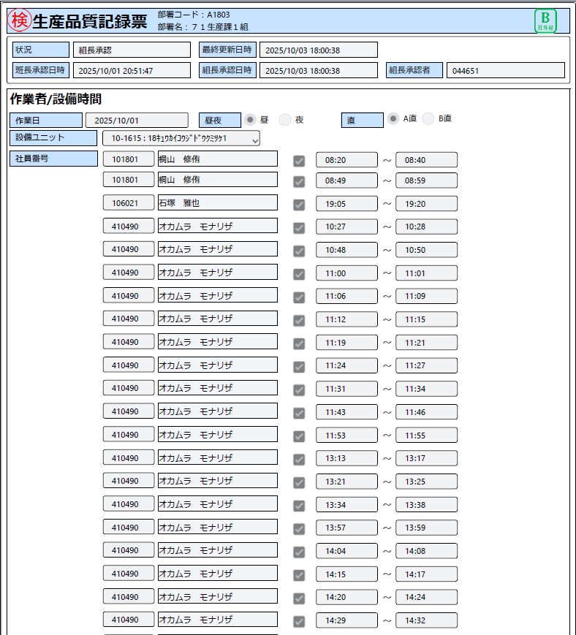
この部分はリュウさんにお願いしてできている
協力してもらうかは要相談

Slide 4
CSVイメージ
作業日 | 設備ユニット | 昼夜 | 社員番号 | 社員名前 | 作業時間帯(入) | 作業時間帯(出)
2025/10/1 | 10-1615 | 昼 | 101801 | 桐⼭ 修侑 | 2025/10/1 8:20 | 2025/10/1 8:40
2025/10/1 | 10-1615 | 昼 | 101801 | 桐⼭ 修侑 | 2025/10/1 8:49 | 2025/10/1 8:59
2025/10/1 | 10-1615 | 昼 | 106021 | ⽯塚 雅也 | 2025/10/1 19:05 | 2025/10/1 19:20
2025/10/1 | 10-1615 | 昼 | 410490 | オカムラ モナリザ | 2025/10/1 10:27 | 2025/10/1 10:28
2025/10/1 | 10-1615 | 昼 | 410490 | オカムラ モナリザ | 2025/10/1 10:48 | 2025/10/1 10:50
2025/10/1 | 10-1615 | 昼 | 410490 | オカムラ モナリザ | 2025/10/1 11:00 | 2025/10/1 11:01
2025/10/1 | 10-1615 | 昼 | 410490 | オカムラ モナリザ | 2025/10/1 11:06 | 2025/10/1 11:09
2025/10/1 | 10-1615 | 昼 | 410490 | オカムラ モナリザ | 2025/10/1 11:12 | 2025/10/1 11:15
2025/10/1 | 10-1615 | 昼 | 410490 | オカムラ モナリザ | 2025/10/1 11:19 | 2025/10/1 11:21
2025/10/1 | 10-1615 | 昼 | 410490 | オカムラ モナリザ | 2025/10/1 11:24 | 2025/10/1 11:27
2025/10/1 | 10-1615 | 昼 | 410490 | オカムラ モナリザ | 2025/10/1 11:31 | 2025/10/1 11:34
2025/10/1 | 10-1615 | 昼 | 410490 | オカムラ モナリザ | 2025/10/1 11:43 | 2025/10/1 11:46
2025/10/1 | 10-1615 | 昼 | 410490 | オカムラ モナリザ | 2025/10/1 11:53 | 2025/10/1 11:55
2025/10/1 | 10-1615 | 昼 | 410490 | オカムラ モナリザ | 2025/10/1 13:13 | 2025/10/1 13:17
2025/10/1 | 10-1615 | 昼 | 410490 | オカムラ モナリザ | 2025/10/1 13:21 | 2025/10/1 13:25
2025/10/1 | 10-1615 | 昼 | 410490 | オカムラ モナリザ | 2025/10/1 13:34 | 2025/10/1 13:38

Slide 5
CSVイメージ
作業日 | 設備ユニット | 昼夜 | 社員番号 | 社員名前 | 作業時間帯(入) | 作業時間帯(出)
2025/10/1 | 10-1615 | 昼 | 101801 | 桐⼭ 修侑 | 2025/10/1 8:20 | 2025/10/1 8:40
2025/10/1 | 10-1615 | 昼 | 101801 | 桐⼭ 修侑 | 2025/10/1 8:49 | 2025/10/1 8:59
2025/10/1 | 10-1615 | 昼 | 106021 | ⽯塚 雅也 | 2025/10/1 19:05 | 2025/10/1 19:20
2025/10/1 | 10-1615 | 昼 | 410490 | オカムラ モナリザ | 2025/10/1 10:27 | 2025/10/1 10:28
2025/10/1 | 10-1615 | 昼 | 410490 | オカムラ モナリザ | 2025/10/1 10:48 | 2025/10/1 10:50
2025/10/1 | 10-1615 | 昼 | 410490 | オカムラ モナリザ | 2025/10/1 11:00 | 2025/10/1 11:01
2025/10/1 | 10-1615 | 昼 | 410490 | オカムラ モナリザ | 2025/10/1 11:06 | 2025/10/1 11:09
2025/10/1 | 10-1615 | 昼 | 410490 | オカムラ モナリザ | 2025/10/1 11:12 | 2025/10/1 11:15
2025/10/1 | 10-1615 | 昼 | 410490 | オカムラ モナリザ | 2025/10/1 11:19 | 2025/10/1 11:21
2025/10/1 | 10-1615 | 昼 | 410490 | オカムラ モナリザ | 2025/10/1 11:24 | 2025/10/1 11:27
2025/10/1 | 10-1615 | 昼 | 410490 | オカムラ モナリザ | 2025/10/1 11:31 | 2025/10/1 11:34
2025/10/1 | 10-1615 | 昼 | 410490 | オカムラ モナリザ | 2025/10/1 11:43 | 2025/10/1 11:46
2025/10/1 | 10-1615 | 昼 | 410490 | オカムラ モナリザ | 2025/10/1 11:53 | 2025/10/1 11:55
2025/10/1 | 10-1615 | 昼 | 410490 | オカムラ モナリザ | 2025/10/1 13:13 | 2025/10/1 13:17
2025/10/1 | 10-1615 | 昼 | 410490 | オカムラ モナリザ | 2025/10/1 13:21 | 2025/10/1 13:25
2025/10/1 | 10-1615 | 昼 | 410490 | オカムラ モナリザ | 2025/10/1 13:34 | 2025/10/1 13:38
Datetimeにする
(Original:Time)
File name から
Contents から

Slide 6
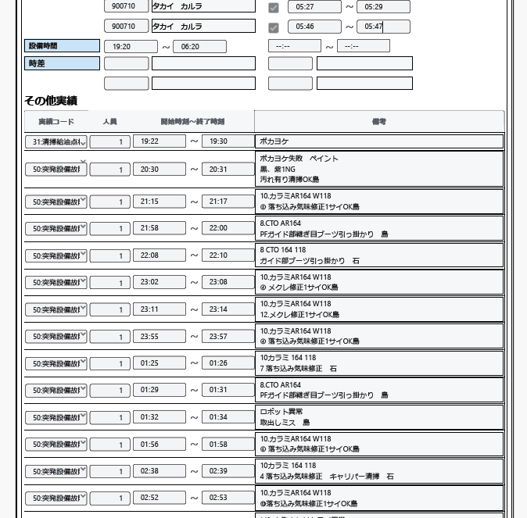
このテーブルをデータ化したい
リュウさんのやり方では「備考」が
複数行あるとうまく設定できない

Slide 7
CSVイメージ
作業日 | 設備ユニット | 昼夜 | 実績コード | 人員 | 開始時刻 | 終了時刻 | 備考
2025/10/1 | 10-1615 | 夜 | 31:清掃給油点検 | 1 | 2025/10/1 19:22 | 2025/10/1 19:30 | ポカヨケ
2025/10/1 | 10-1615 | 夜 | 50:突発設備故障 | 1 | 2025/10/1 20:30 | 2025/10/1 20:31 | ポカヨケ失敗 ペイント黒、紫1NG汚れ有り清掃OK島
2025/10/1 | 10-1615 | 夜 | 50:突発設備故障 | 1 | 2025/10/1 21:15 | 2025/10/1 21:17 | 10.カラミAR164 W118⑧ 落ち込み気味修正1サイOK島
2025/10/1 | 10-1615 | 夜 | 50:突発設備故障 | 1 | 2025/10/1 21:58 | 2025/10/1 22:00 | 8.CTO AR164 PFガイド部継ぎ目ブーツ引っ掛かり 島
2025/10/1 | 10-1615 | 夜 | 50:突発設備故障 | 1 | 2025/10/1 22:08 | 2025/10/1 22:10 | 8 CTO 164 118ガイド部ブーツ引っ掛かり 石
2025/10/1 | 10-1615 | 夜 | 50:突発設備故障 | 1 | 2025/10/1 23:02 | 2025/10/1 23:08 | 10.カラミAR164 W118④ メクレ修正1サイOK島
2025/10/1 | 10-1615 | 夜 | 50:突発設備故障 | 1 | 2025/10/1 23:11 | 2025/10/1 23:14 | 10.カラミAR164 W11812.メクレ修正1サイOK島
2025/10/1 | 10-1615 | 夜 | 50:突発設備故障 | 1 | 2025/10/1 23:55 | 2025/10/1 23:57 | 10.カラミAR164 W118④ 落ち込み気味修正1サイOK島
2025/10/1 | 10-1615 | 夜 | 50:突発設備故障 | 1 | 2025/10/2 1:25 | 2025/10/2 1:26 | 10カラミ 164 1187 落ち込み気味修正 石
2025/10/1 | 10-1615 | 夜 | 50:突発設備故障 | 1 | 2025/10/2 1:29 | 2025/10/2 1:31 | 8.CTO AR164 PFガイド部継ぎ目ブーツ引っ掛かり 島
2025/10/1 | 10-1615 | 夜 | 50:突発設備故障 | 1 | 2025/10/2 1:32 | 2025/10/2 1:34 | ロボット異常取出しミス 島
2025/10/1 | 10-1615 | 夜 | 50:突発設備故障 | 1 | 2025/10/2 1:56 | 2025/10/2 1:58 | 10.カラミAR164 W118⑥ 落ち込み気味修正1サイOK島
2025/10/1 | 10-1615 | 夜 | 50:突発設備故障 | 1 | 2025/10/2 2:38 | 2025/10/2 2:39 | 10カラミ 164 1184 落ち込み気味修正 キャリパー清掃 石

Slide 8
CSVイメージ
作業日 | 設備ユニット | 昼夜 | 実績コード | 人員 | 開始時刻 | 終了時刻 | 備考
2025/10/1 | 10-1615 | 夜 | 31:清掃給油点検 | 1 | 2025/10/1 19:22 | 2025/10/1 19:30 | ポカヨケ
2025/10/1 | 10-1615 | 夜 | 50:突発設備故障 | 1 | 2025/10/1 20:30 | 2025/10/1 20:31 | ポカヨケ失敗 ペイント黒、紫1NG汚れ有り清掃OK島
2025/10/1 | 10-1615 | 夜 | 50:突発設備故障 | 1 | 2025/10/1 21:15 | 2025/10/1 21:17 | 10.カラミAR164 W118⑧ 落ち込み気味修正1サイOK島
2025/10/1 | 10-1615 | 夜 | 50:突発設備故障 | 1 | 2025/10/1 21:58 | 2025/10/1 22:00 | 8.CTO AR164 PFガイド部継ぎ目ブーツ引っ掛かり 島
2025/10/1 | 10-1615 | 夜 | 50:突発設備故障 | 1 | 2025/10/1 22:08 | 2025/10/1 22:10 | 8 CTO 164 118ガイド部ブーツ引っ掛かり 石
2025/10/1 | 10-1615 | 夜 | 50:突発設備故障 | 1 | 2025/10/1 23:02 | 2025/10/1 23:08 | 10.カラミAR164 W118④ メクレ修正1サイOK島
2025/10/1 | 10-1615 | 夜 | 50:突発設備故障 | 1 | 2025/10/1 23:11 | 2025/10/1 23:14 | 10.カラミAR164 W11812.メクレ修正1サイOK島
2025/10/1 | 10-1615 | 夜 | 50:突発設備故障 | 1 | 2025/10/1 23:55 | 2025/10/1 23:57 | 10.カラミAR164 W118④ 落ち込み気味修正1サイOK島
2025/10/1 | 10-1615 | 夜 | 50:突発設備故障 | 1 | 2025/10/2 1:25 | 2025/10/2 1:26 | 10カラミ 164 1187 落ち込み気味修正 石
2025/10/1 | 10-1615 | 夜 | 50:突発設備故障 | 1 | 2025/10/2 1:29 | 2025/10/2 1:31 | 8.CTO AR164 PFガイド部継ぎ目ブーツ引っ掛かり 島
2025/10/1 | 10-1615 | 夜 | 50:突発設備故障 | 1 | 2025/10/2 1:32 | 2025/10/2 1:34 | ロボット異常取出しミス 島
2025/10/1 | 10-1615 | 夜 | 50:突発設備故障 | 1 | 2025/10/2 1:56 | 2025/10/2 1:58 | 10.カラミAR164 W118⑥ 落ち込み気味修正1サイOK島
2025/10/1 | 10-1615 | 夜 | 50:突発設備故障 | 1 | 2025/10/2 2:38 | 2025/10/2 2:39 | 10カラミ 164 1184 落ち込み気味修正 キャリパー清掃 石
File name から
Datetimeにする(Original:Time)
&
24:00～は +1DAY
Contents から

Slide 9
タスク
＜開発＞
・日報ログイン/DL[PDF]:Automate(Daily)
・PDF→CSV変換:Manual
・PDF→CSV変換:Automate(Daily)
・CSV→DBインサート:Automate(Daily)
＜製作＞
・MB Design
・DB Design
←まずはこの部分について
協力をお願いします

